Slide 1
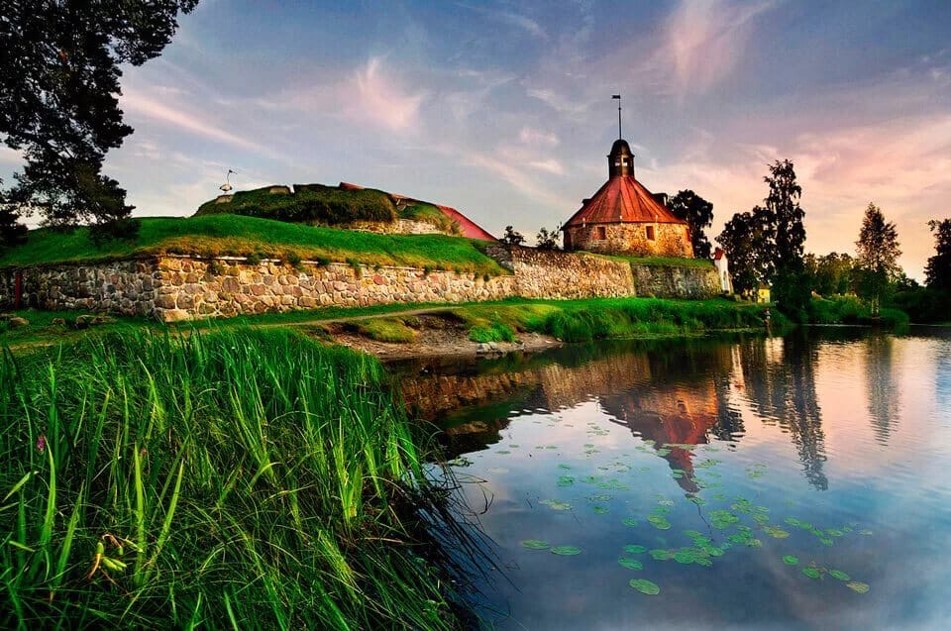
Творческая работа на тему: «Моя малая Родина»
Выполнил студент 513 группы Севостьянов Андрей

Slide 2
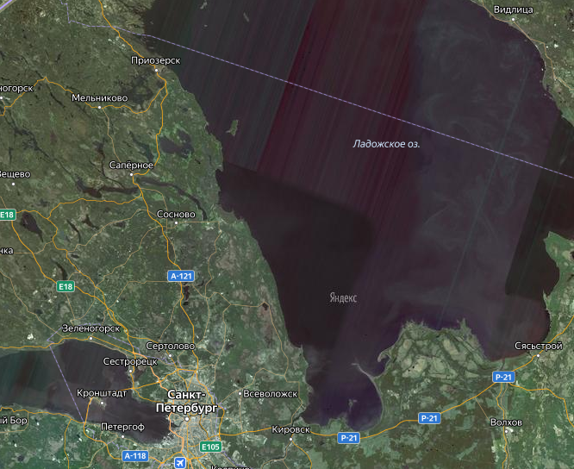
История города Приозерска
Приозерск - небольшой город в Ленинградской области, расположенный на севере Карельского перешейка, в 145 километрах к северу от Санкт-Петербурга. Численность населения – 18,229 человек. Город Приозерск был основан в 1294 году.
Прежние названия:
до 1580 — Корела
до 1595 — Кексгольм
до 1611 — Корела
до 1918 — Кексгольм
до 1940 — Кякисалми
до 1948 — Кексгольм
В октябре 1948 года г. Кексгольм был переименован в г. Приозерск.

Slide 3
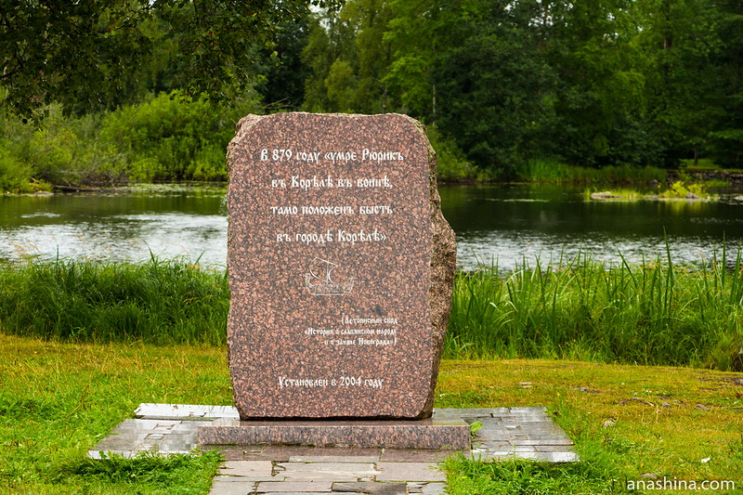
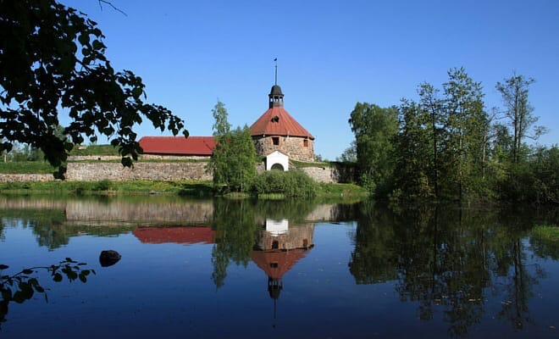
Достопримечательности города
Главной достопримечательностью нашего города является Крепость Корела, которая являлась защитой поселения с 14 века.

Slide 4
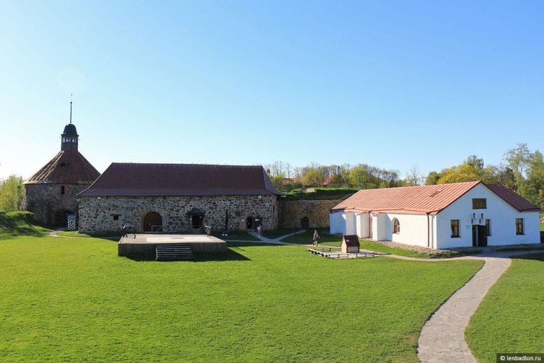
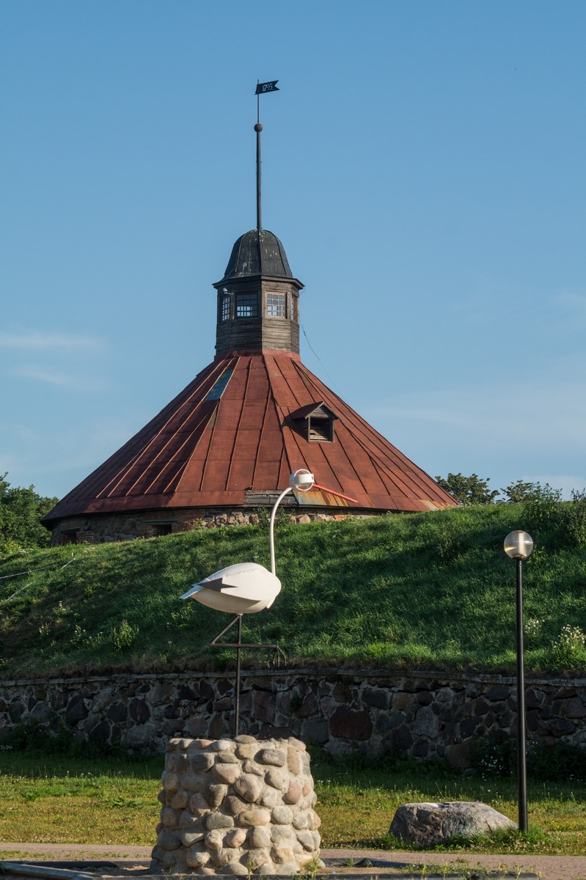

Slide 5
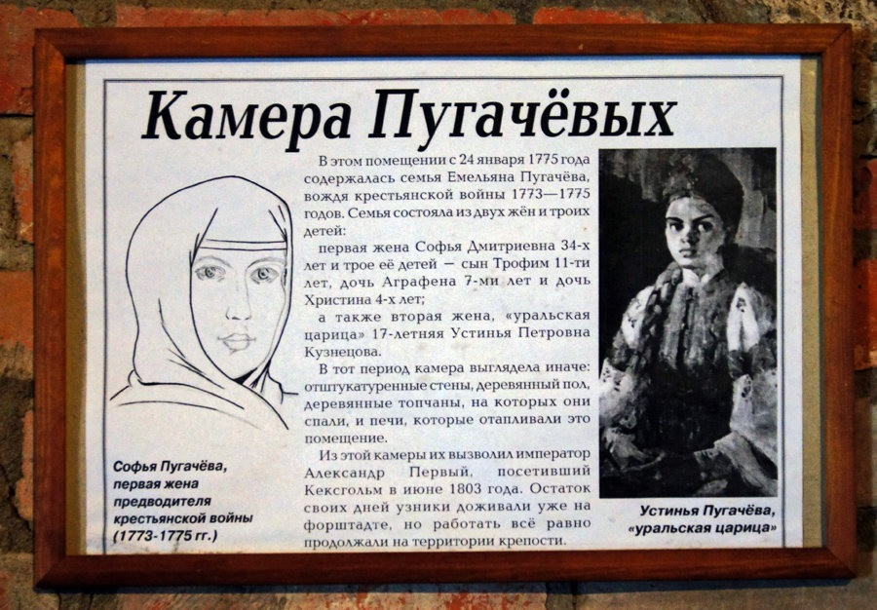
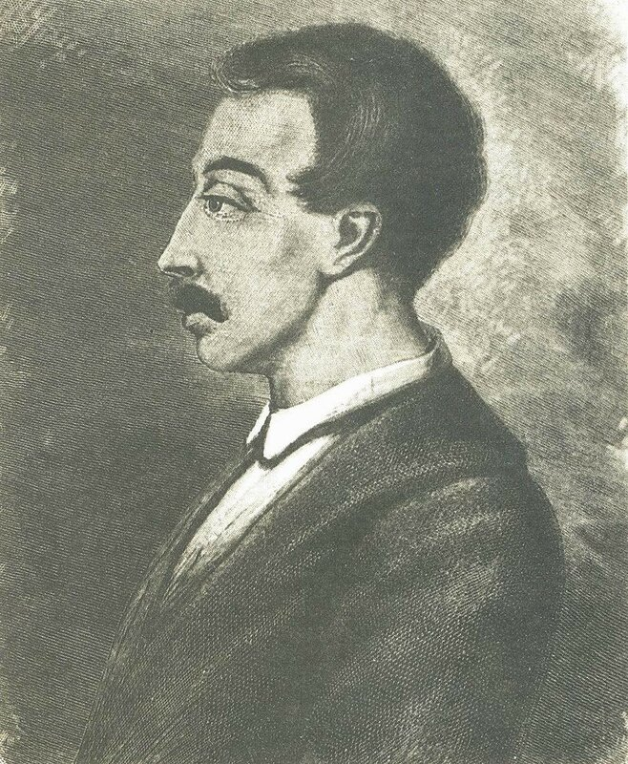
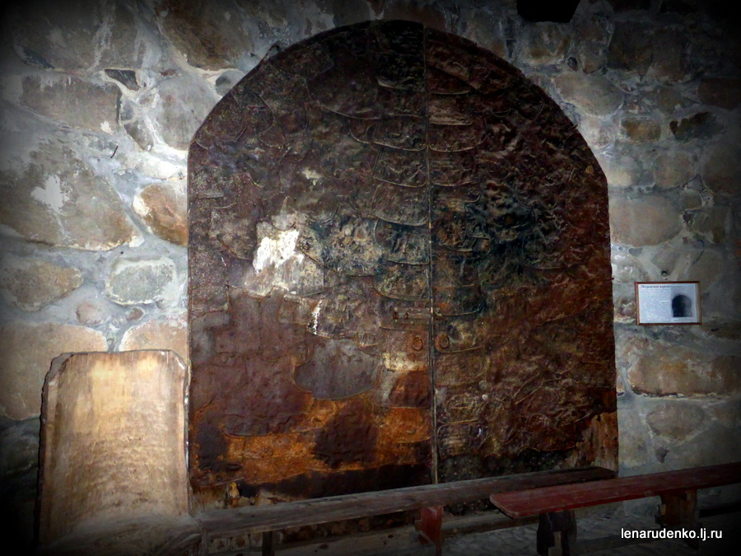
24 января 1775 года в крепости были пожизненно заключены две жены Емельяна Пугачева, Софья Дмитриевна и Устинья Петровна, и трое его детей от первого брака (последний из членов семьи скончался в Кексгольме через 58 лет).
В разное время в крепости Корела отбывали девять декабристов. Среди них был друг Пушкина по лицею Вильгельм Кюхельбекер, которого друзья звали просто - Кюхля. Кюхельбекер был приговорен к каторжным работам на 20 лет. В крепости Корела он пробыл около года.
В Круглой башне хранится легендарный экспонат - ворота Петра Великого. По легенде, в 1710 году в честь взятия крепости император приказал обить ворота трофейными шведскими доспехами. "Отечественные наши земли отобраны" - писал царь Петр.

Slide 6
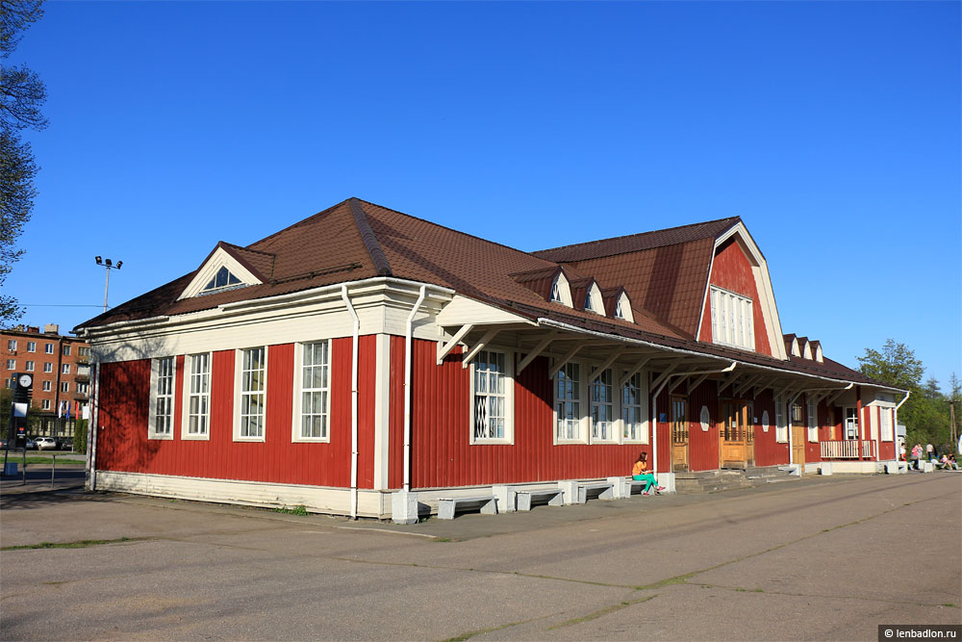
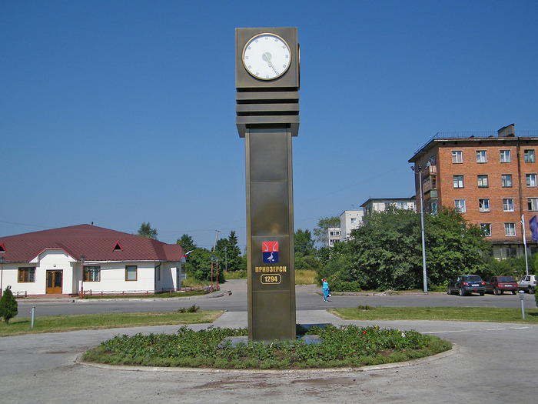
Еще одна достопримечательность Приозерска — чудом сохранившееся финское деревянное здание вокзала, построенное в 1916 году, вокзал располагается на берегу реки Вуокса. С 1918 по 1948 год станция именовалась как Кякисалми (от финских слов kaki - «кукушка» и salmi - «пролив»). Также, с 1916 по 1948 год использовалось и шведское название - Кексгольм (от шведских слов gok - «кукушка» и holm - «остров»). С 1918 по 1940 годы станция и город находились в составе Финляндии После реставрации 2008 года зданию возвращен исторический облик.
Именно с этой станции я прибыл в город Санкт-Петербург.

Slide 7
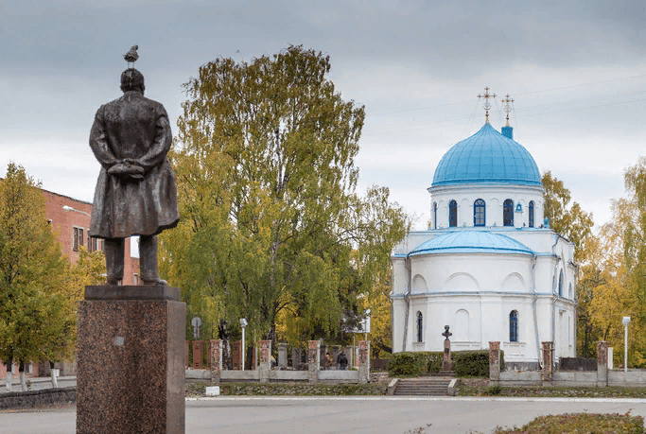
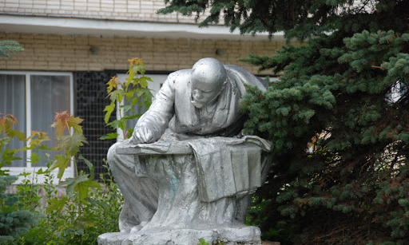
Центральная площадь находится в «сердце города», где рядом располагается Храм Святой Богородицы. На центральной площади проводятся все праздничные мероприятия, в том числе и день города, который ежегодно проходит в сентябре.
Также, в нашем городе имеются памятник и статуя, посвящённые В.И. Ленину: памятник находится на самой площади и был открыт в 1965 году, а статуя расположена у военного санатория.

Slide 8
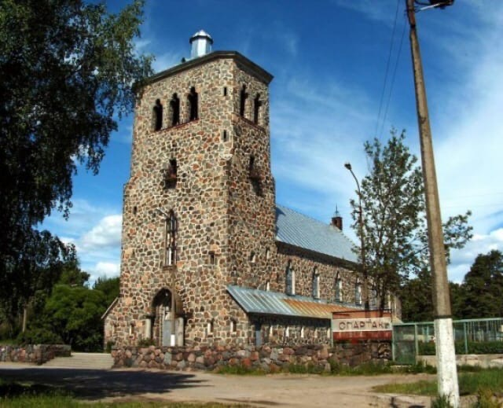
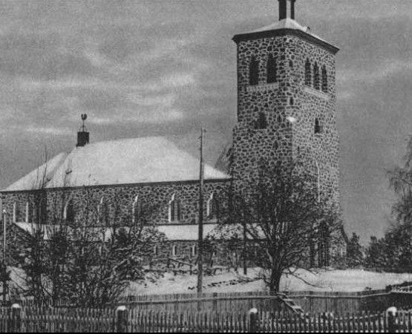
В Приозерске находится Лютеранская кирха, построенная в 1930 г. на деньги местных прихожан. Во время советско-финской войны 1941-1944 годов храм сильно пострадал от бомбардировок, но был отреставрирован финнами, которым почти сразу пришлось оставить его при отступлении в 1944 г.
Далее здание стало собственностью НКВД и использовалось как театр, лекторий и площадка для советской пропаганды. Все внутреннее убранство, ассоциировавшееся с религией, было уничтожено. В 60-х гг. кирху отремонтировали и превратили в Дом культуры, где проходили дискотеки, молодежные собрания и детские кружки.
После развала Советского Союза в храме провели несколько богослужений, но в конечном счете он стал ночным клубом, а после пожара в 2002 г. оказался заброшенным.
В настоящее время ведутся переговоры по его капитальному восстановлению.

Slide 9
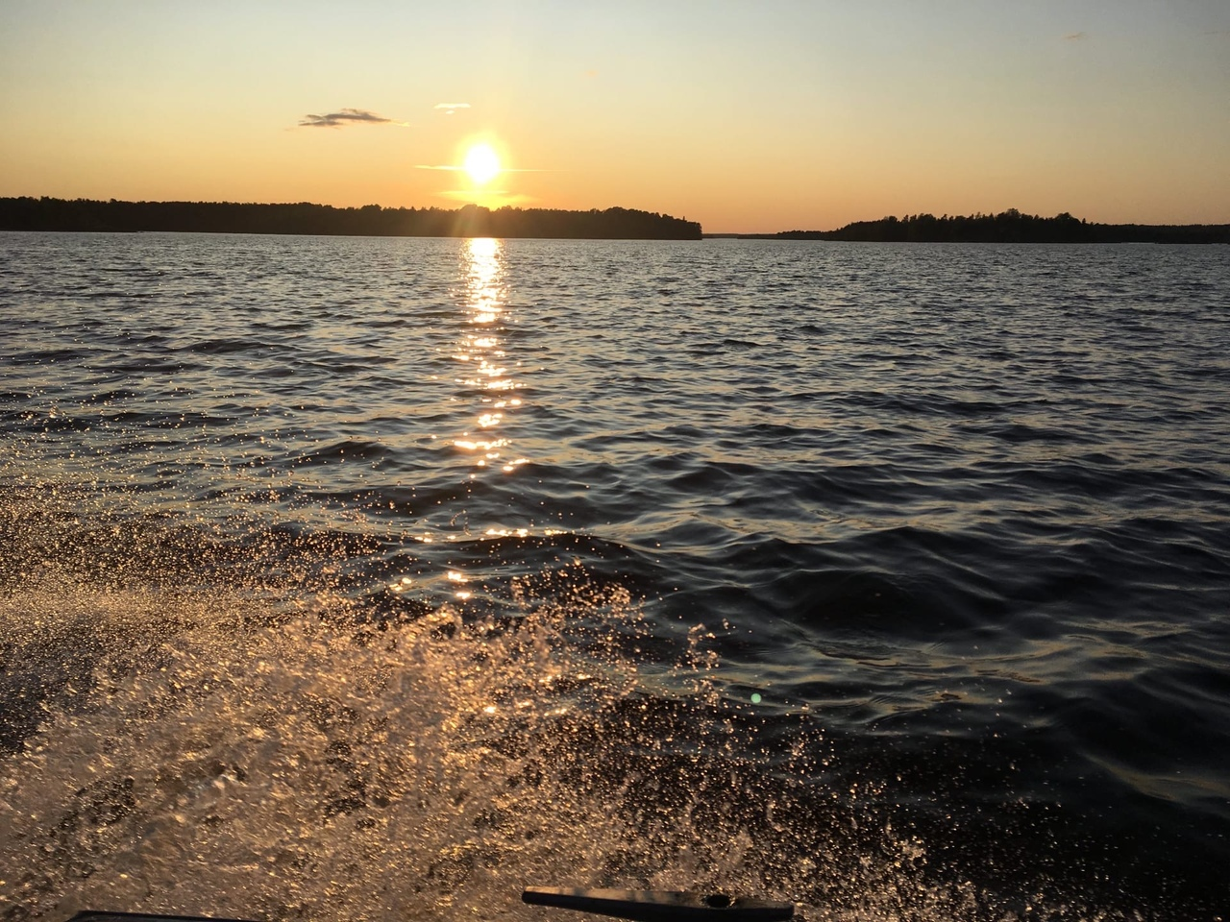
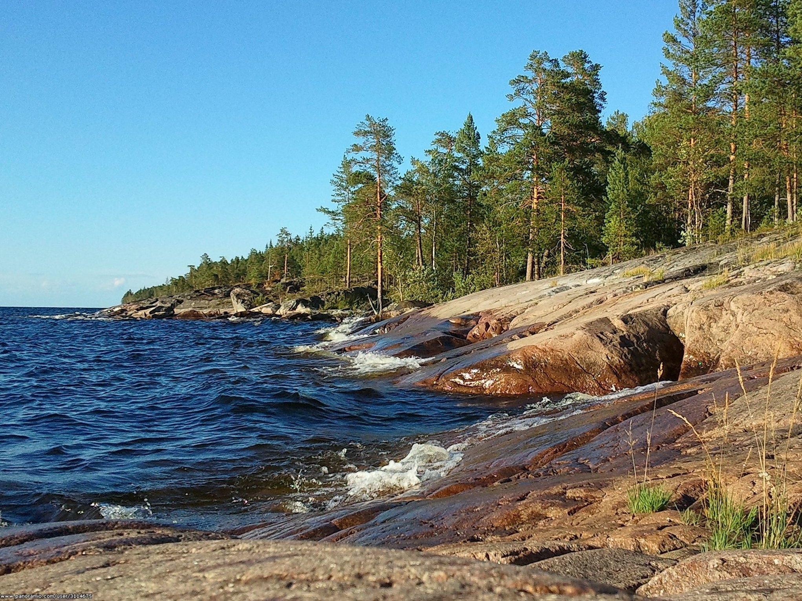
Город окружают многочисленные озера (отсюда и его название – Приозерск), одно из которых - Ладожское озеро (второе по величине пресноводное озеро после Байкала).

Slide 10
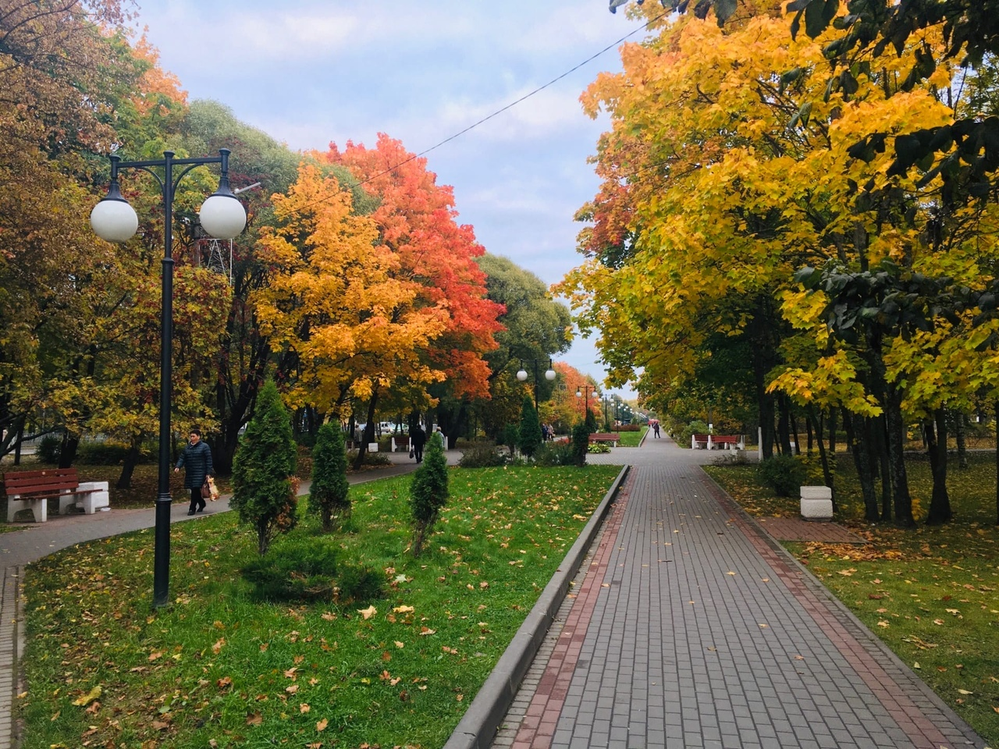
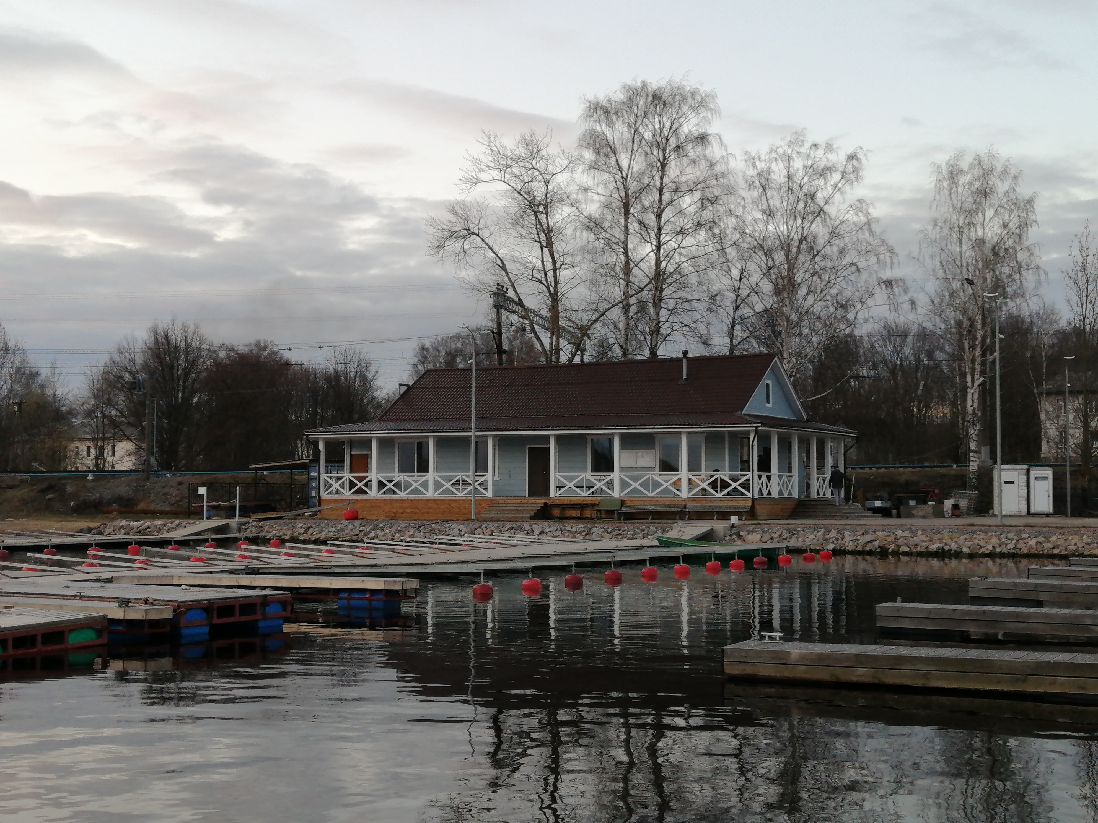
Так же в нашем городе находятся несколько парков для времяпровождения приозерцев и гостей города. На реке Вуокса расположен центральный пляж с лодочной станцией и парком отдыха.

Slide 11
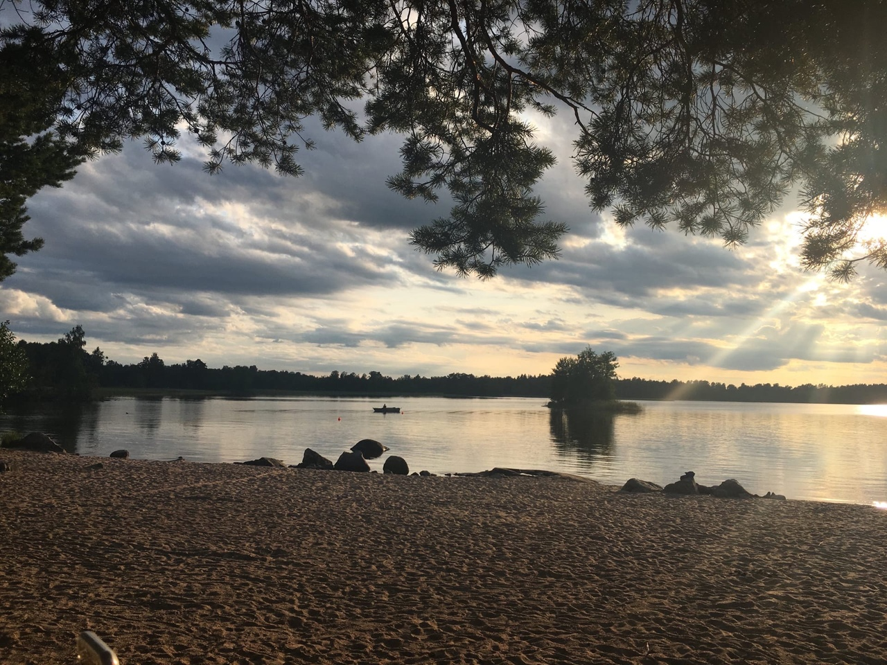
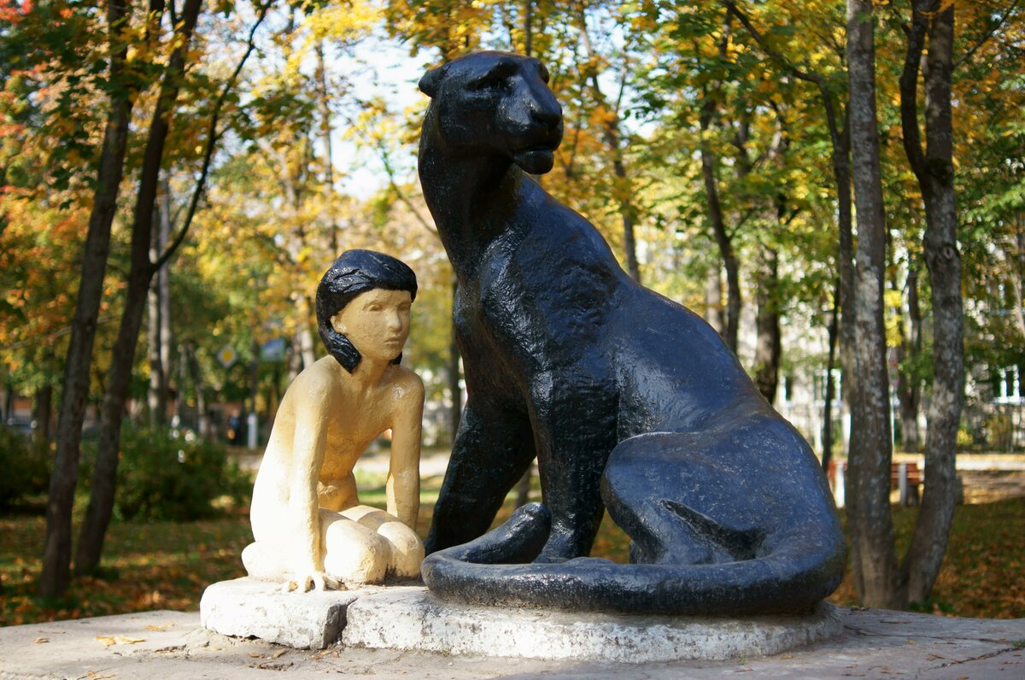
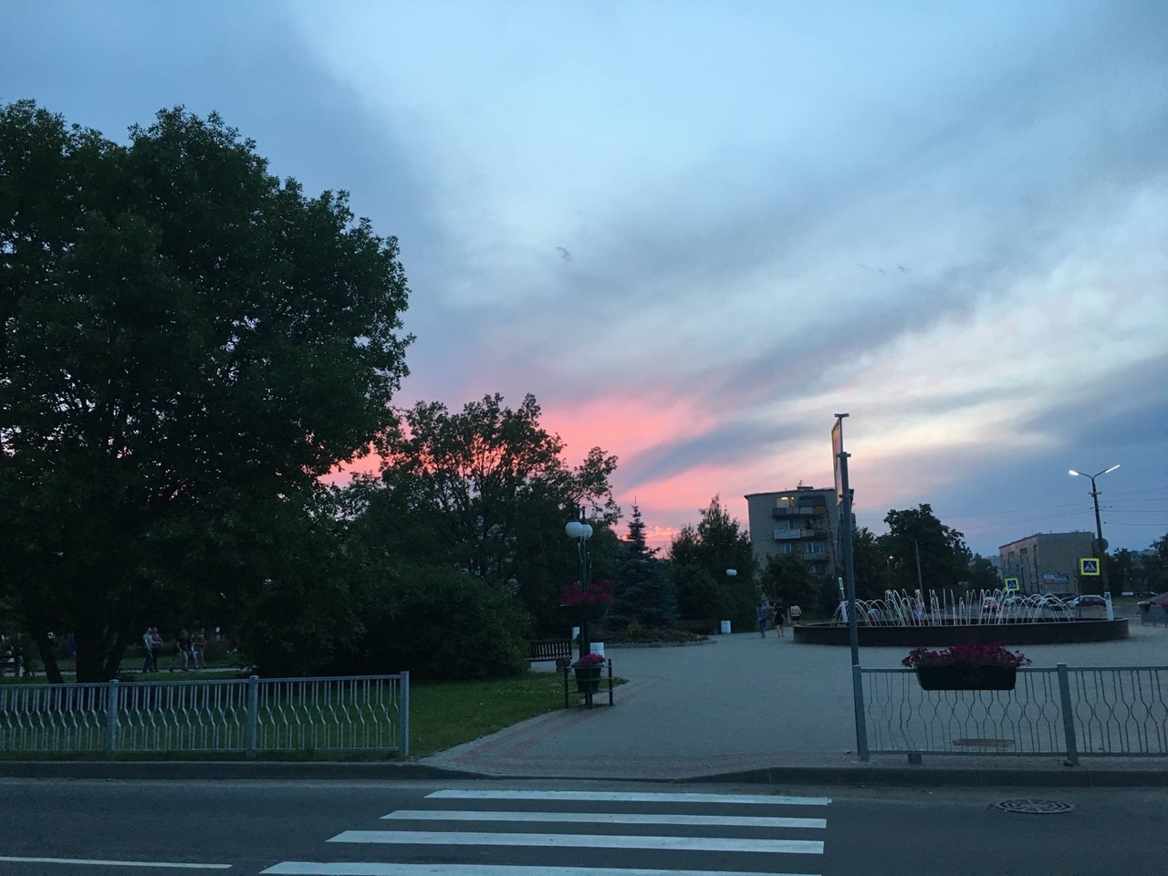

Slide 12
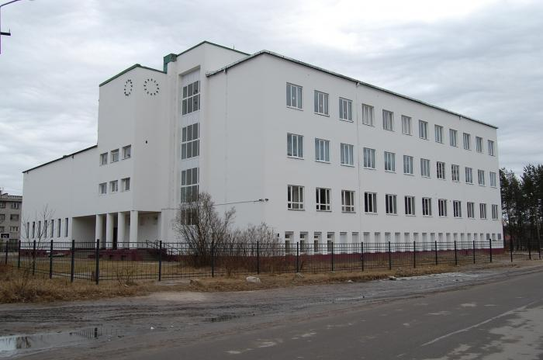
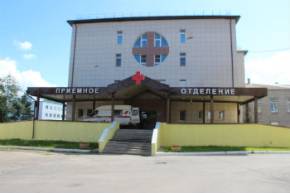
Инфраструктура города
В Приозерске находится 3 средне образовательных школы (в школе №1 я учился), 6 детских садов, поликлиника, 2 корпуса больницы, политехнический колледж, в котором можно освоить такие профессии как: повар, программист, юрист и автомеханик.

Slide 13
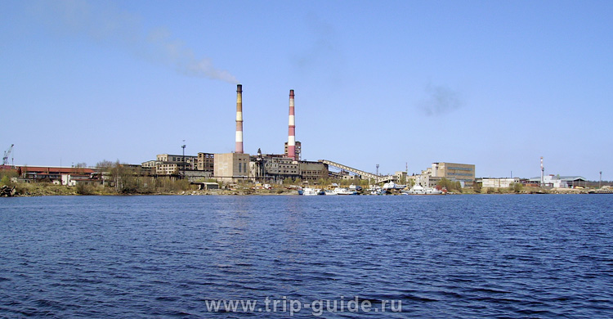
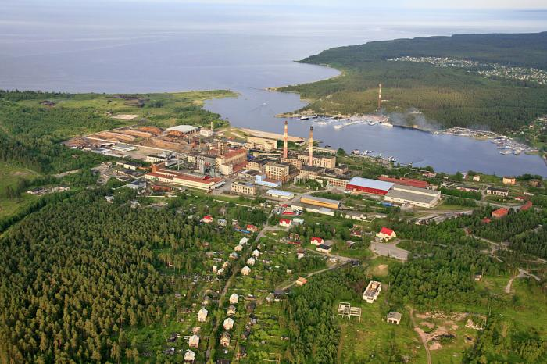
Через город проходят шоссейные дороги и железнодорожные пути, соединяющие его с городами области. В городе развита промышленность. Наиболее крупными предприятиями являлись Приозерский деревообрабатывающий завод и ОАО «Лесплитинвест».

Slide 14
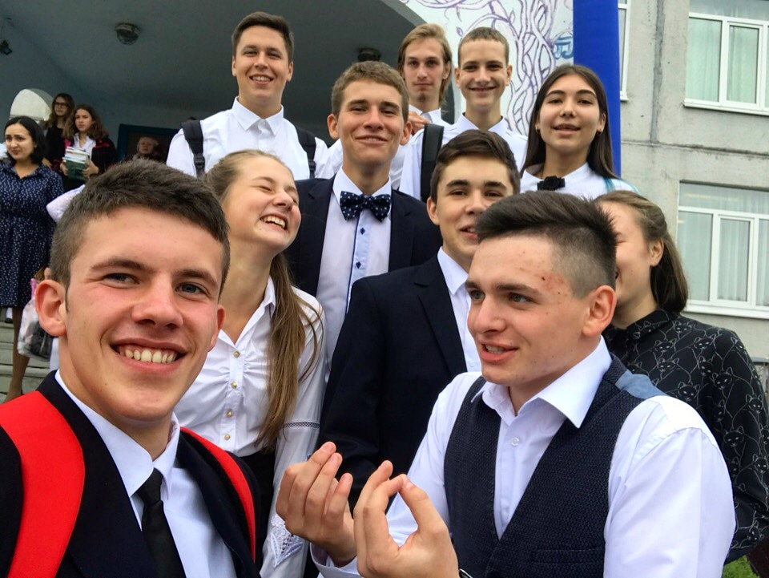
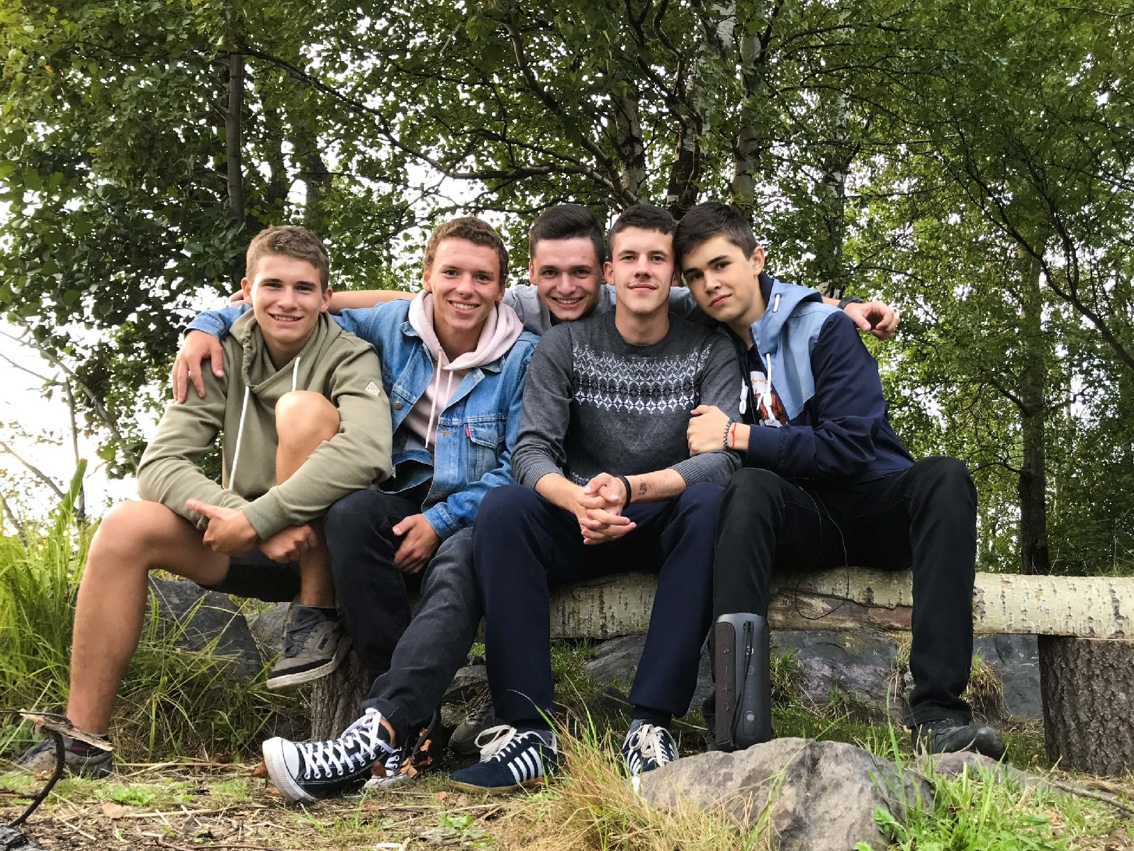
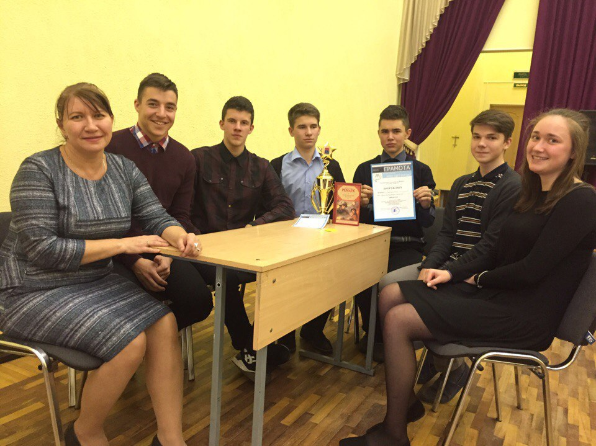
Это и есть моя малая Родина. В этом городе я вырос, познакомился со своими хорошими друзьями, получил аттестат о среднем общем образовании в любимой первой школе, купался на городском пляже, бегал по Крепости Корела и изучал с одноклассниками её историю, работал летом на лодочной станции, и всегда радовался тому, что живу в этом прекрасном городе с его живописной природой и богатой историей. Жителям Санкт-Петербурга я рекомендую посетить Приозерск и окунуться в жизнь хоть и маленького, но очень интересного города.

